Slide 1
মাটিমিডিয়া ক্লাসে সবাইকে স্বাগতম

Slide 2
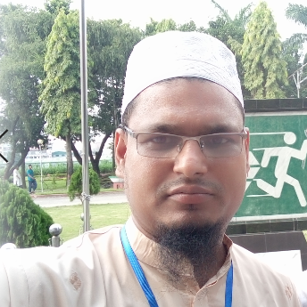
পরিচিতি
বিষয়ঃ সমাজবিজ্ঞান ২য় পত্র
শ্রেণিঃ দ্বাদশ
অধ্যায়ঃ দশম
পাঠঃ ১, ২, ৭ ও ৮
সময়ঃ ৫০ মিনিট
তারিখঃ ২৩/০৮/২০২০ খ্রিঃ
মোঃ হাফিজুর রহমান
প্রভাষক, সমাজবিজ্ঞান বিভাগ
শরণখোলা সরকারি কলেজ
শরণখোলা, বাগেরহাট।
বাতায়ন আইডি- hafiz1984
Mobile : 01740429943

Slide 3
আজকের পাঠ
‘বাংলাদেশের সামাজিক উন্নয়নে বেসরকারি সংস্থার ভূমিকা’

Slide 4
শিখনফল
এই পাঠ শেষে শিক্ষার্থীরা-
সামাজিক উন্নয়ন সম্পর্কে বলতে পারবে।
সামাজিক উন্নয়নে বেসরকারি সংস্থার ভূমিকা চিহ্নিত করতে পারবে
সামাজিক উন্নয়নে বেসরকারি সংস্থার ভূমিকা বিশ্লেষণ করতে পারবে।

Slide 5
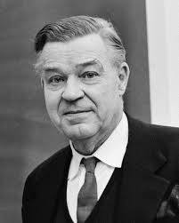
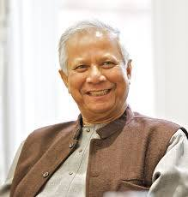
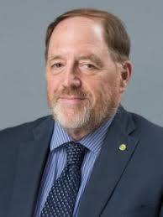
সামাজিক উন্নয়ন
মাইকেল পি. টোডারো বলেন, “উন্নয়ন হলো আত্মজীবিকা নির্বাহ, আত্মসম্মান এবং অধীনতা থেকে মুক্তির সমন্বয়।”
মিরডাল
টোডারো
গুনার মিরডাল এর মতে, “উন্নয়ন হলো পশ্চাৎপদ অবস্থা থেকে ইতিবাচক রূপান্তরের দিকে গুনগত এবং পরিমাণগত পরিবর্তন প্রক্রিয়া।”
ডঃ মুহাম্মদ ইউনুস এর ভাষায়, “ আমার কাছে উন্নয়ন মানে হচ্ছে দেশের নীচের অধিকাংশ মানুষের আয় এবং সম্পদ বৃদ্ধির প্রক্রিয়া।”
ডঃ ইউনুস
ডাডলি সিয়ার্স এর মতে, সামাজিক উন্নয়ন বলতে বোঝায় মানুষের নুন্যতম প্রয়োজনগুলো নিম্নলিখিত তিনটি উপায়ে পূরণ-
ক) বস্তুগত কল্যাণঃ কোন অন্ন, বস্ত্র, বাসস্থান ইত্যাদি। খ) মৌলিক সেবা প্রাপ্তিঃ স্বাস্থ্য, শিক্ষা ও সুপেয় পানি ইত্যাদি। গ) কর্মক্ষেত্রে প্রবেশের সুযোগ, ব্যক্তি নিরাপত্তা, নাগরিক অধিকার ইত্যাদির সম্প্রসারণ।
ডাডলি সিয়ার্স

Slide 6
একনজরে সামাজিক উন্নয়নে বেসরকারি সংস্থার ভূমিকা
প্রাকৃতিক দূর্যোগ মোকাবেলা
শিক্ষা বিস্তার
ক্ষুদ্রঋণদান
জনসংখ্যা নিয়ন্ত্রণ
কৃষি উন্নয়ন
নারীর ক্ষমতায়ন
বেকার সমস্যা দূরীকরণ

Slide 7
একনজরে সামাজিক উন্নয়নে বেসরকারি সংস্থার ভূমিকা
কুটির শিল্পের উন্নয়ন
কৃষিঋণ প্রদান
বাস্তবধর্মী ভূমিস্বত্ব ব্যবস্থার প্রবর্তন
টার্গেট গ্রুপ পদ্ধতি
দক্ষ ও প্রশিক্ষণ কর্মী বাহিনী
গ্রামভিত্তিক উন্নয়ন পরিকল্পনা
বিভিন্ন প্রতিষ্টানের মধ্যে সমন্বয়

Slide 8
একনজরে সামাজিক উন্নয়নে বেসরকারি সংস্থার ভূমিকা
মূলধন গঠন
অনুকূল সামাজিক পরিবেশ
অবকাঠামোগত উন্নয়ন
সৎ ও যোগ্য নেতৃত্ব তৈরি
অধিক কর্মসংস্থান তৈরি
প্রাকৃতিক দূর্যোগ প্রতিরোধ
নেতৃত্বের কোন্দল ও দলাদলির অবসান

Slide 9
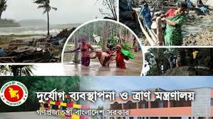
প্রাকৃতিক দূর্যোগ মোকাবেলা
বাংলাদেশে প্রতিনিয়ত খরা, ঝড়, জলোচ্ছ্বাস,বন্যাসহ নানা প্রাকৃতিক দুর্যোগের শিকার হয়। এ অবস্থায় সরকারের পাশাপাশি বেসরকারি সংস্থাসমুহ ত্রাণ কাজে ব্যাপক ভূমিকা রেখে থাকে।

Slide 10
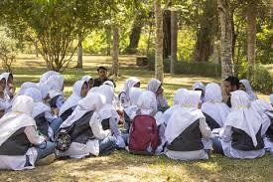
শিক্ষা বিস্তার
বেসরকারি সংস্থাসমূহ দেশে শিশু ও বয়স্ক শিক্ষা কার্যক্রমের মাধ্যমে নিরক্ষরতা মুক্ত দেশ গড়তে গুরুত্বপুর্ণ ভূমিকা পালন করে।

Slide 11
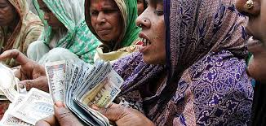
ক্ষুদ্রঋণদান
গ্রামের দরিদ্র মানুষগুলোকে ক্ষুদ্রঋণ প্রদান এবং ক্ষেত্র বিশেষ জামানতবিহীন ক্ষুদ্রঋণ প্রদান করে মূলধন গঠনে সহায়তা করে। ফলে দেশে আত্বকর্মসংস্থান সৃষ্টি হচ্ছে।

Slide 12
জনসংখ্যা নিয়ন্ত্রণ
বিভিন্ন সচেতনতামূলক অনুষ্ঠান প্রচারের মাধ্যমে জনগণকে জনসংখ্যা নিয়ন্ত্রনে সাহায্য করে।

Slide 13
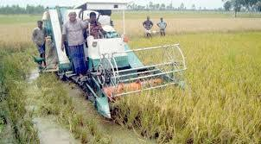
কৃষি উন্নয়ন
ঋণদান, সেচ ব্যবস্থা সম্প্রসারণ, স্বল্প বা বিনামূল্যে বীজ ও সার সরবরাহ করে কৃষি উন্নয়নে ভূমিকা পালন করে।

Slide 14
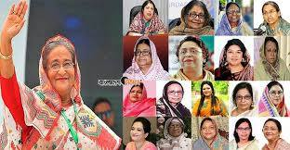
নারীর ক্ষমতায়ন
বেসরকারি সংস্থাসমূহ অজ্ঞ, অশিক্ষিত, দরিদ্র নারী সমাজকে সহজ শর্তে ঋণদান এবং নানামুখী প্রশিক্ষণ কর্মসুচির মাধ্যমে শিক্ষিত ও স্বাবলম্বী করে গড়ে তুলছে।

Slide 15
বেকার সমস্যা দূরীকরণ
নিজেদের অফিসে শিক্ষিত - অশিক্ষিত মানুষের কর্মসংস্থান ছাড়াও ঋণ ও প্রশিক্ষণের মাধ্যমে দেশে অধিক কর্মসংস্থান সৃষ্টি করছে।

Slide 16
কুটির শিল্পের উন্নয়ন
গ্রামীণ বেকার যুবক ও নারীদের বিভিন্ন হস্ত শিল্পের কাজ শিখিয়ে স্বাবলম্বী হতে সাহায্য করে। এমনকি তারা ছোট-খাট ব্যবসা করার জন্য ঋণ দিয়ে থাকে।

Slide 17
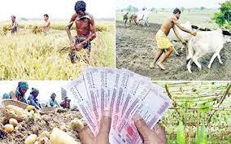
কৃষিঋণ প্রদান
কৃষকদের সহজ শর্তে ঋণ দিয়ে তাদের কৃষি কাজে সহযোগিতা করে। বীজ, সার, বিভিন্ন কীটনাশক ক্রয় করতে নগত সহায়তা দিয়ে থাকে।

Slide 18
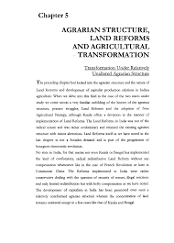
বাস্তবধর্মী ভূমিস্বত্ব ব্যবস্থার প্রবর্তন
দরিদ্র ও ভূমিহীন কৃষকদের অবস্থার উন্নতি সাধন এবং গ্রামীণ উন্নয়ন কর্মসূচির সফল বাস্তবায়নের জন্য সুষ্ঠু ও বাস্তবধর্মী ভূমিসত্ব ব্যবস্থার প্রবর্তনে সহযোগীতা করে।

Slide 19
টার্গেট গ্রুপ পদ্ধতি
প্রান্তিক কৃষক, ভূমিহীন ক্ষেতমজুর, গ্রামীণ কারিগর, দুঃস্থ মহিলাদের টার্গেট গ্রুপ হিসেবে সংগঠিত করে দারিদ্রমোচনে কার্যক্রম পরিচালনা করে।

Slide 20
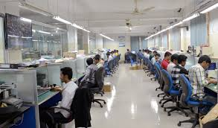
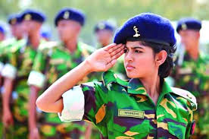
দক্ষ ও প্রশিক্ষণপ্রাপ্ত কর্মী বাহিনী
গ্রামীণ উন্নয়ন কর্মসূচিকে সফলভাবে পরিচালিত করে কাঙ্ক্ষিত লক্ষ্যমাত্রা অর্জনের জন্য দক্ষ ও প্রশিক্ষণপ্রাপ্ত কর্মীবাহিনী সৃষ্টি করে।

Slide 21
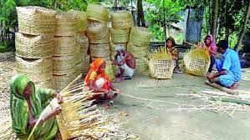
গ্রামভিত্তিক উন্নয়ন পরিকল্পনা
গ্রামের প্রয়োজন ও সম্পদের ওপর ভিত্তি করে স্থানীয় পর্যায়ে পরিকল্পনা প্রণয়ন করে তার সফল বাস্তবায়নের জন্য জনগণের সহযোগিতা ও স্বতঃস্ফুর্ত অংশগ্রহণ নিশ্চিত করে।

Slide 22
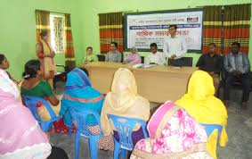
বিভিন্ন প্রতিষ্টানের মধ্যে সমন্বয়
গ্রামাঞ্চলে কর্মরত বিভিন্ন প্রতিষ্ঠান ও সংস্থাকে পারস্পারিক সহযোগিতা ও সমন্বয়ের মাধ্যমে গ্রামীণ উন্নয়ন কর্মসূচিকে সফল করে তুলে।

Slide 23
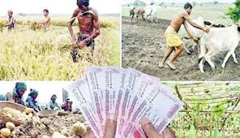
মূলধন গঠন
ক্ষুদ্র ক্ষুদ্র সঞ্চয়কে একত্রিত করে মূলধন গঠন তরান্বিত করার জন্য গ্রামে ব্যাংক বিমার সম্প্রসারণ করে থাকে।

Slide 24
অনুকূল সামাজিক পরিবেশ
গ্রামাঞ্চলে বসবাসরত জনগণের সামাজিক ও ধর্মীয় গোঁড়ামি দূর করে তাদেরকে উদার ও বৈজ্ঞানিক দৃষ্টিভঙ্গিসম্পন্ন করে গড়ে তোলার জন্য অনুকূল পরিবেশ তৈরি করে।

Slide 25
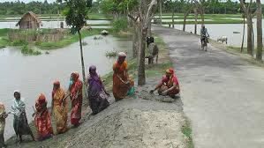
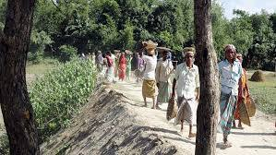
অবকাঠামোগত উন্নয়ন
বিভিন্ন সামাজিক ও অর্থনৈতিক কর্মসূচি গ্রহণের মাধ্যমে গ্রামীণ অবকাঠামোর উন্নয়নে ভূমিকা রাখে।

Slide 26
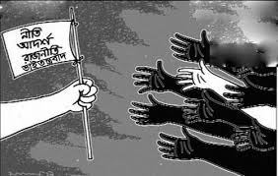
সৎ ও যোগ্য নেতৃত্ব তৈরি
মূল্যবোধের অবক্ষয় রোধ করে গ্রামের মানুষকে সংগঠিত করে তাদেরকে গ্রামীণ উন্নয়ন কর্মসুচিতে সহযোগিতা ও অংশগ্রহণের জন্য উদ্বুদ্ধ করে সৎ ও যোগ্য নেতৃত্ব গড়ে তোলে।

Slide 27
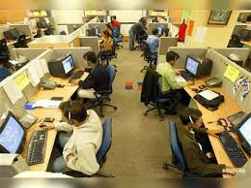
অধিক কর্মসংস্থান তৈরি
বিভিন্ন উন্নয়নমূলক কর্মসূচি গ্রহণের মাধ্যমে অধিক কর্মসংস্থান তৈরি করে। বেকার যুবকদের নানাবিধ প্রশিক্ষণ প্রদান করে যাতে নিজেরাই কর্মসংস্থান তৈরি করতে পারে।

Slide 28
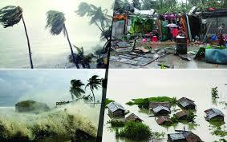
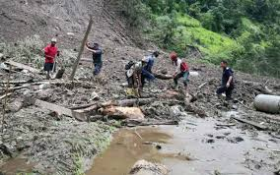
প্রাকৃতিক দূর্যোগ প্রতিরোধ
বাংলাদেশে ঘটে যাওয়া বিভিন্ন প্রাকৃতিক দুর্যোগ রোধ এবং দুর্যোগ পরবর্তী বিপর্যায় মোকাবেলায় গুরুত্বপুর্ণ ভূমিকা পালন করে থাকে।

Slide 29
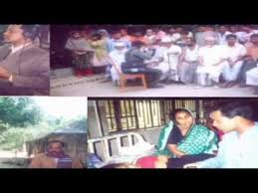
নেতৃত্বের কোন্দল ও দলাদলির অবসান
প্রভাবশালী ব্যক্তিদের মধ্যে নেতৃত্বের কোন্দল ও দলাদলির অবসান ঘটিয়ে দলমত নির্বিশেষে সবাইকে গ্রামীণ উন্নয়নের কাজে আত্বনিয়োগ করতে সহায়তা করে থাকে।

Slide 30
বাড়ির কাজ
বাংলাদেশের মানুষের আর্থ-সামাজিক উন্নয়নে বেসরকারি সংস্থার ভূমিকা তুলে ধরো।

Slide 31
আল্লাহ হাফেজ

